Slide 1
МКДОУ «Детский сад №17»

Slide 2
Отгадайте загадку:
Что это за Диво-Дом? А игрушек сколько в нём! Там играют и поют, Дети весело живут. Сколько в доме дошколят! Этот дом ведь … (Детский сад)

Slide 3
Муниципальное казенное дошкольное образовательное учреждение «Детский сад № 17» Левокумского муниципального округа Ставропольского края реализует основную общеобразовательную программу дошкольного образования, имеет действующую лицензию (регистрационный № 6541, дата предоставления 18.10.2021 г.), дающее право на осуществление образовательной деятельности. Основной целью учреждения является создание условий, обеспечивающих полноценное и своевременное развитие детей. Обучение ведется на русском языке. Детский сад расположен в центре села, рядом с Домом культуры, администрацией, поликлиникой, имеет удобное транспортное расположение. Образован детский сад в 1965 году на базе одного из зданий Правокумской восьмилетней школы, размещён в приспособленном здании 1890 года постройки. Прием в образовательную организацию осуществляется в течение всего календарного года. ДОУ может осуществлять прием заявления о приеме в форме электронного документа с использованием информационно-телекоммуникационных сетей. Мы рады видеть Вас в нашем детском саду!

Slide 4
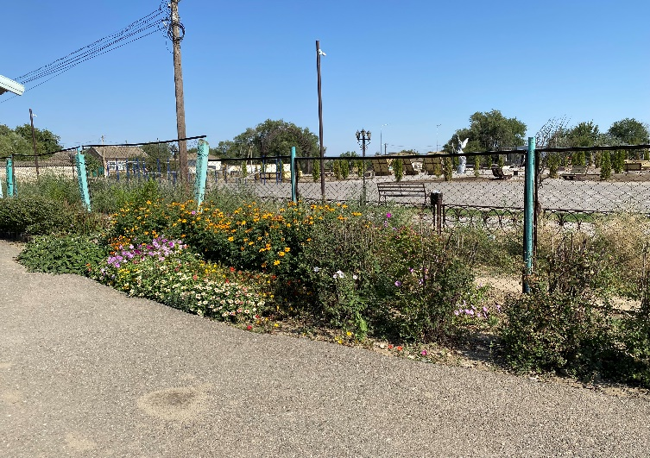
Детки в садике живут, Здесь играют и поют, Здесь друзей себе находят, На прогулку с ними ходят. Вместе спорят и мечтают, Незаметно подрастают. Детский сад — второй ваш дом, Как тепло, уютно в нем!

Slide 5
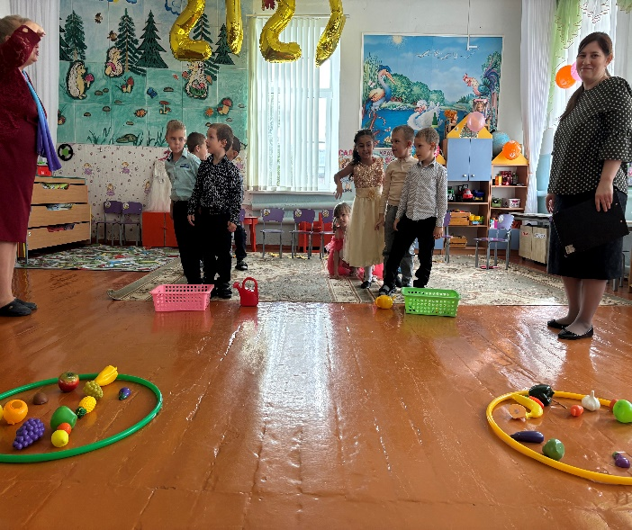
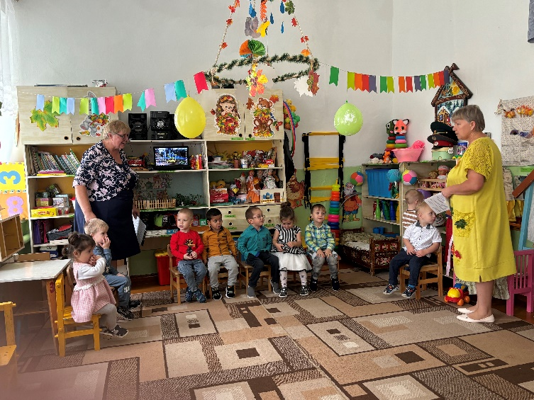
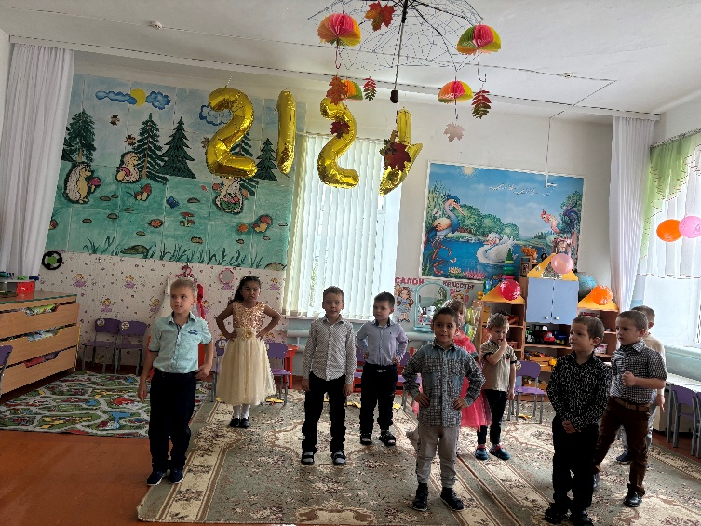
Наши будни
Традиционно, в октябре, в нашем детском саду проходит осенний праздник «Осень золотая». Для ребят это запоминающийся, радостный и яркий праздник, который помогает им закрепить представления об осени как времени года. Детские осенние праздники – это море улыбок и веселья, ведь хоть и говорят, что осень – унылая пора, но дети, как никто другой, способны радоваться золотистым опавшим листьям под ногами и дождичку, под которым так интересно погулять под зонтиком, обув резиновые сапожки и надев дождевик. Вот почему праздник осени в детском саду является одним из самых любимых у детворы!

Slide 6
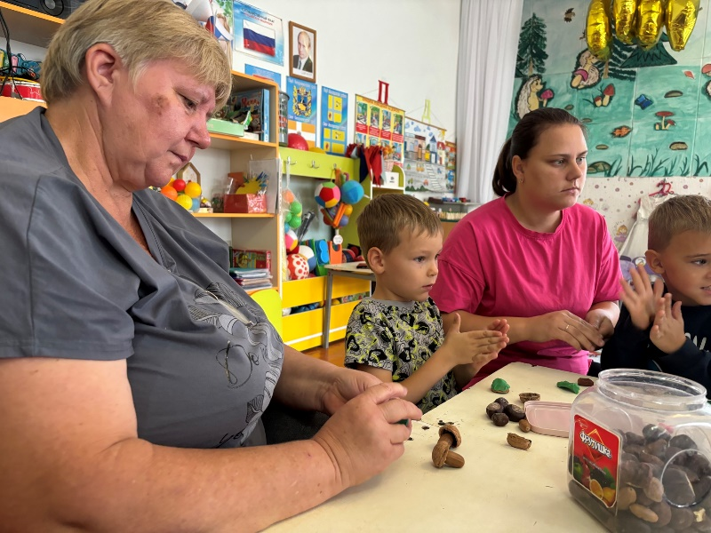
Открытые занятия
Совместные занятия с родителями способствуют не только установлению более доверительных контактов с родителями, но и созданию благоприятной эмоциональной почвы, когда они начинают проявлять неподдельный интерес к жизни ребёнка в детском саду, становятся более открытыми для восприятия новой информации, советов педагога.

Slide 8
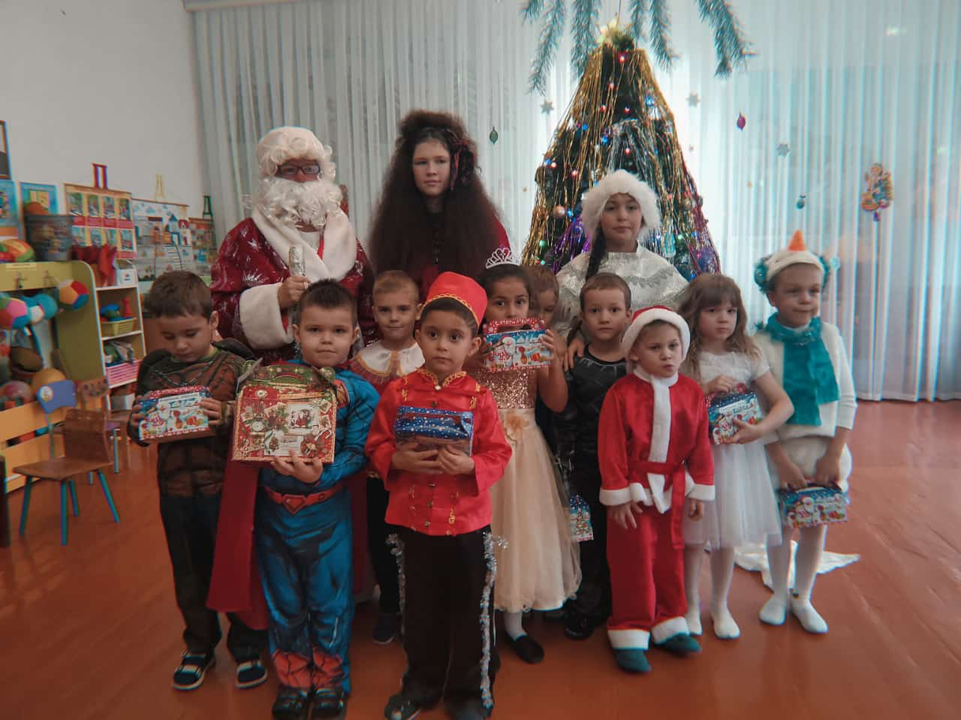
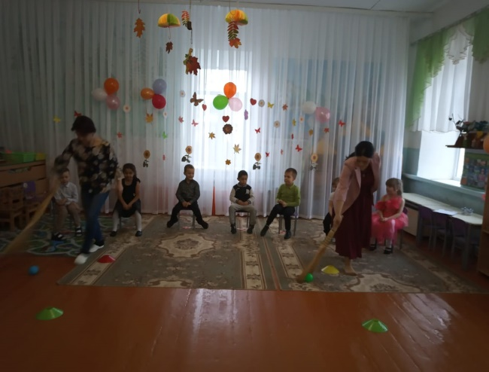
Наши утренники
Утренник в детском саду можно назвать важным событием в жизни ребенка. Здесь он узнает, как сочетается его личное удовольствие с выполнением обязательств. Здесь он учится совместной с другими детьми творческой деятельности. Здесь же он узнает о том, что такое сценарий и правила. И, конечно же, здесь он впервые проявляет свои способности и интересы.
Для взрослых – это возможность отдыха, тогда как для детей это важная стадия педагогического процесса, одна из составляющих воспитания, которая несет как моральную, так и эстетическую нагрузку. К праздникам дошкольники готовятся, разучивают сценарии утренников для детей, поют, танцуют, ставят небольшие спектакли, что вырабатывают у детей чувство важности и значимости мероприятия.

Slide 10
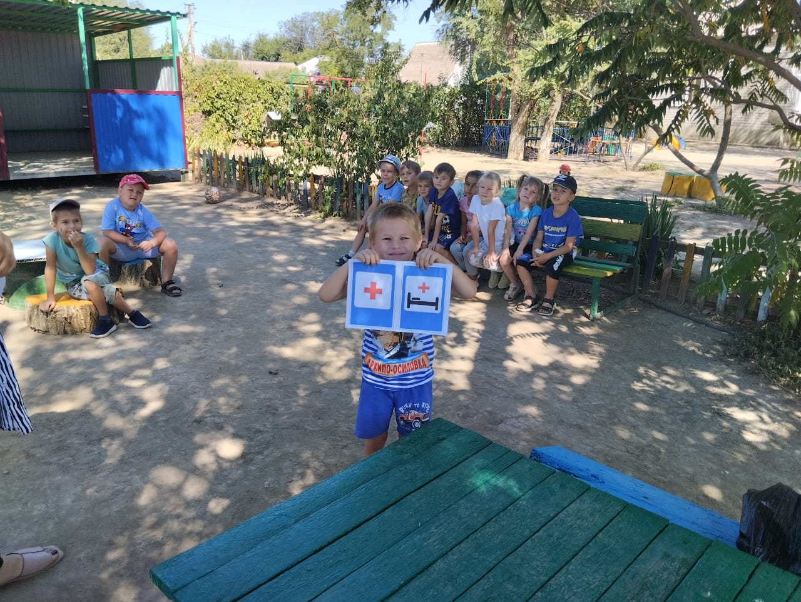
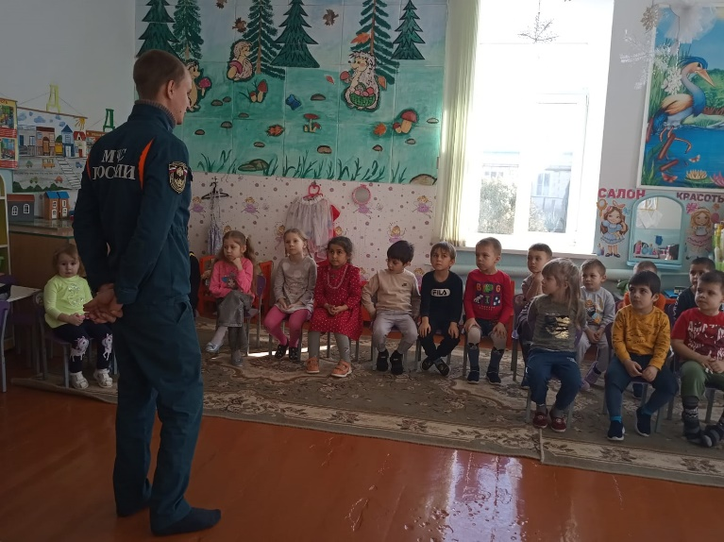
В детском саду разработана система работы по формированию у детей правил безопасного поведения на дорогах. Целью, которой является повышение активности педагогического коллектива, родителей и детей в обеспечении безопасности дорожного движения, активизация работы по пропаганде правил дорожного движения и безопасного образа жизни.

Slide 11
Наш любимый детский сад!
Он всегда нам очень рад!
Утром весело встречает,
Всех на завтрак приглашает,
На прогулку нас ведёт,
И танцует, и поёт...

